Slide 1
Обобщение опыта на тему: «Экологическое воспитание младших школьников на уроках литературного чтения»

Slide 2
«К тому, кто был глух к природе с детства, кто в детские годы не подобрал выпавшего из гнезда птенца, не открыл для себя красоты первой весенней травы, к тому потом с трудом достучится чувство прекрасного, чувство поэзии, а, может быть, и простая человечность». В.А.Сухомлинский

Slide 3
Главный вопрос жизни – «Не что я могу получать, а что я могу дать» Лорд Бадэн Пауэл

Slide 4
Главным направлением своей работы я вижу поиск путей, способов, приёмов, которые помогут сформировать человека с новым, экологическим типом мышления. Поэтому крайне важным звеном системы непрерывного экологического воспитания и образования является работа с младшими школьниками. Именно в этот период у человека формируется представление об окружающем мире, и очень важно, чтобы эти представления включали и понимание существующих в природе связей.

Slide 5
«Только тогда, когда будет уничтожено последнее дерево и отравлен последний глоток воды, мы поймём, что деньги нельзя есть». Из рекламы «Гринпис», Россия

Slide 6
Цель опыта
создать условия для формирования у учащихся ответственного отношения к природе, используя для этого разнообразные способы и приёмы на уроках литературного чтения.

Slide 7
Задачи опыта
- описать и проанализировать методы и приёмы учителя, как традиционные, так и собственные, направленные на воспитание у учащихся экологической культуры, вовлекающие учащегося в познавательный процесс и позволяющие ему осмысленно усваивать предлагаемый материал;
- показать применение форм, методов, приёмов на практике, выявить их эффективность, достоинства и недостатки.

Slide 8
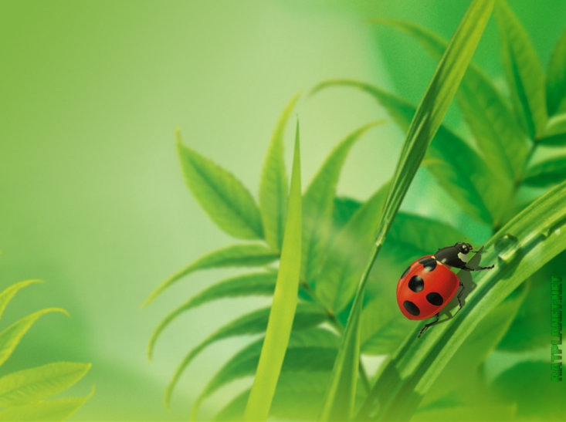
Ведущая идея
Идея формирования и развития познавательного интереса учащихся.

Slide 9
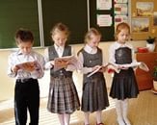
Основные знания ребёнок приобретает на уроке. Урок как форма обучения существует уже более 300 лет.
Л.С.Выготский определил чтение художественной литературы как «отсроченное поведение».

Slide 10
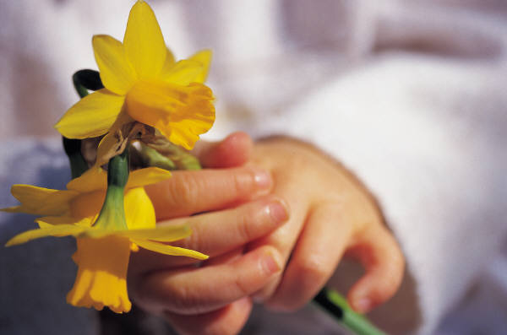
Три основные
функции
экологического
воспитания

Slide 11
Образовательная
формирование разнообразных представлений о природе и человеке, элементарная ориентировка в доступных экологических понятиях.

Slide 12
Развивающая
осознание отдельных доступных связей в природном мире, личностное развитие школьника.

Slide 13
Воспитывающая
формирование элементарной экологической культуры, воспитание бережного отношения к природе, ответственности за её красоту и чистоту, доброты и человечности.

Slide 14
Три этапа экологического воспитания

Slide 15
Первый этап
связан с приобретением учеником экологически ориентированного личного опыта. При работе на этом этапе большой упор делаю на уже имеющийся у ребёнка опыт и его знания. Прежде всего выясняю, что знает ребёнок, как он ориентируется в окружающей среде. На этой ступени использую такие методы и приёмы как беседа, анкетирование, рисование, подбор картинок к произведению, наблюдение, просмотр мультфильмов и видеороликов. На этом этапе ученики ещё оценивают поступки героев на уровне «хорошо – плохо», а свои впечатления воплощают в устных рассказах и рисунках.

Slide 16
Второй этап
связывается со следующими приобретениями в личном опыте: от простого наблюдения – к наблюдению – анализу (почему хорошо и почему плохо); соотнесение своих поступков с поступками других людей. Здесь использую такие методы и приёмы как анализ произведений, информационные минутки «Экология +», конкурсы знатоков природы, составление рассказов, сказок, театр у школьной доски.

Slide 17
Третий этап
завершает период младшего школьного возраста. На этом этапе ребята пополняют личный опыт новым содержанием. Использую такие методы и приёмы, как «Экологический почтовый ящик», картинная галерея, театр у школьной доски, «Внимание! Проблема!!!», конкурсы, воплощение своих впечатлений и знаний по экологии в различных видах детского творчества, экотеатр, литературная экоолимпиада.

Slide 18
Принципы работы
принцип преемственности, последовательности, систематичности;
- принцип соответствия обучения возрастным и индивидуальным особенностям учащихся.

Slide 19
Анкета для учащихся 1 класса
Что такое природа?
Что значит «охранять природу»?
Каких животных ты знаешь?
Назови известные тебе растения?
Какие деревья ты знаешь?
Что ты знаешь о Красной книге?
Какие правила следует соблюдать
в общении с природой?
Всегда ли ты относишься к природе
внимательно?
Знаешь ли ты сказки, стихи,
рассказы о природе?
Что такое «экология»?
Есть на земле огромный дом
Под крышей голубой.
Живут в нём солнце, дождь и гром,
Лес и морской прибой.
Живут в нём птицы и цветы,
Весёлый звон ручья.
Живёшь в том светлом доме ты
И все твои друзья.
Куда б дороги не вели,
Всегда ты будешь в нём.
Природою родной земли
Зовётся этот дом.

Slide 20
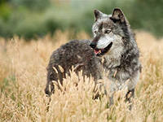
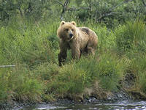
Фрагмент урока литературного чтения 1 класс
Тема: Буквы Вв.
- отгадать загадки
краткая беседа о животных
отношение к животным
назвать в отгадках первый звук
определить лишнюю картинку

Slide 21
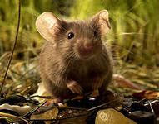
Урок чтения 1 класс Текст «В кота и мышку»
Отгадывание загадок
Беседа о животных
Чтение рассказа А.Толстого «Нужны ли мышки?»
Игра «Кошки – Мышки»

Slide 22
Данута Бичель «Куропатка»

Slide 23
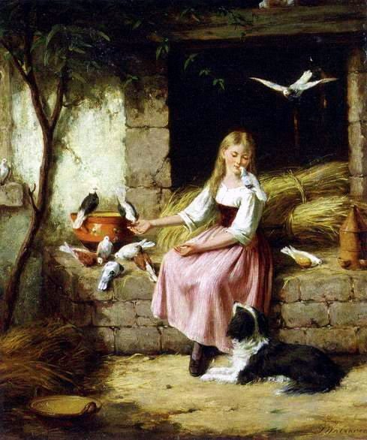
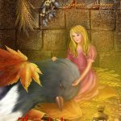
Литературные герои и мир Природы
Предлагаю ученикам посмотреть отрывки из мультфильмов «Золушка» и Дюймовочка» (Золушка кормит птиц. Дюймовочка спасает Ласточку)

Slide 24
К.Ушинский «Четыре желания»

Slide 25
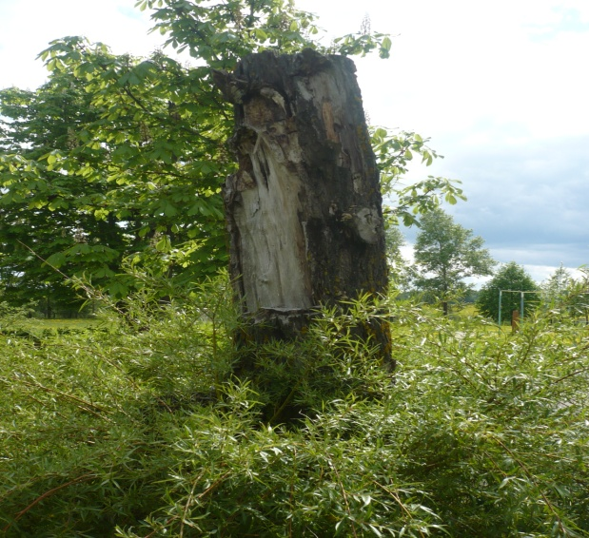
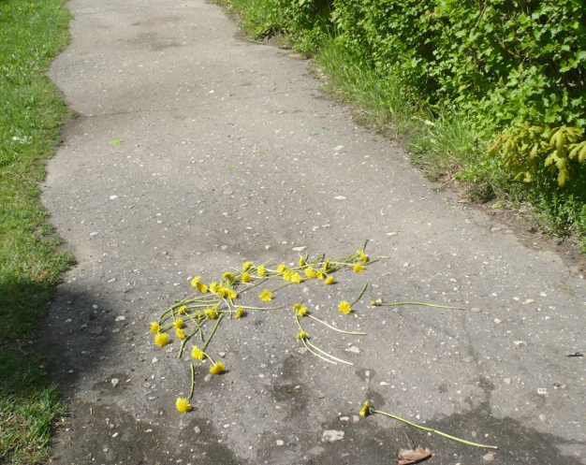
Стоп – Кадр!

Slide 26
Найти экологические ошибки
Воскресенье в лесу
Летним днём мы пришли в лес. Знакомая дорожка привела нас к берёзовой роще. По дороге нам часто попадались грибы. Вот это урожай! Кто срезал упругие ножки грибов, кто выкручивал их, а кто и просто вырывал. Те грибы, которые мы не знали, мы сбивали палками.
Привал. Быстро наломали веток, разожгли костёр. Заварили чай, перекусили и пошли дальше. Горящие угольки костра ещё долго подмигивали нам на прощание. Использованные банки и пакеты мы по дороге выбросили под куст.
В кустах мы нашли гнездо какой-то птицы. Подержали в руках ещё тёплые яички и положили их обратно.
На лесной опушке мы нашли маленького ёжика. Мы взяли его с собой – пусть живёт в школе.
С охапками луговых цветов мы дошли до станции. Вскоре поезд подходил к городу.
Весело прошёл день!

Slide 27
Страницы из «Книги жалоб и предложений Природы моей деревни»
Мы – цветы. Нас ты встретишь повсюду: около дороги, в поле, на лугу, в лесу. Ты любуешься нами, вдыхаешь наш аромат. Но очень часто ты бездумно уничтожаешь нас. Срываешь цветок, нюхаешь его , а потом выбрасываешь. И мы лежим в пыли и медленно умираем. А цветы ведь тоже живые, нам тоже больно. Только сказать об этом вслух не можем. Мы ещё нужны и насекомым. Трудолюбивые пчёлки собирают наш нектар, чтобы ты мог зимой пить чай с мёдом.
А ты пройдись по цветочному лугу
И «здравствуй» каждому скажи цветку.
Ты должен над цветами наклониться
Не для того, чтоб рвать или срезать,
А чтоб увидеть милые их лицо
И доброе лицо им показать.

Slide 28
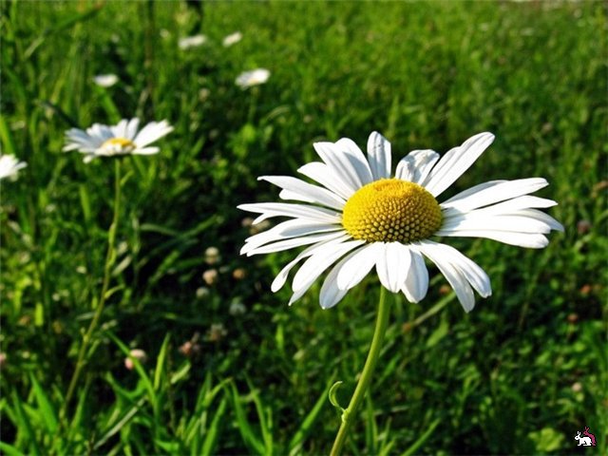
Можно - нельзя

Slide 29
Экологическая сказка
Кто важнее?
Наступила весна. Ожила природа. Зазеленела трава, зацвели цветы. Леса и поля наполнились птичьими голосами. Весной птицы работают не меньше нас. Особенно много работы было нашим пернатым друзьям в саду. Они должны помочь людям сохранить будущий урожай. Вот и трудились добровольные помощники с утра до вечера. Они собирали червяков и ловили насекомых, которые портили кору деревьев и повреждали листья. Так птицы благодарили людей за то, что те не дали им лютой зимой умереть с голоду…

Slide 30
Экологический вестник
Рубрика «Очевидное – невероятное»
1.Внимательно прочитайте текст и рассмотрите иллюстрации.
2. К какому празднику готовятся ребята? Что вы знаете об этом празднике?
3. Оцените поступки детей. Что, по вашему мнению ,ребята сделали неправильно?

Slide 31
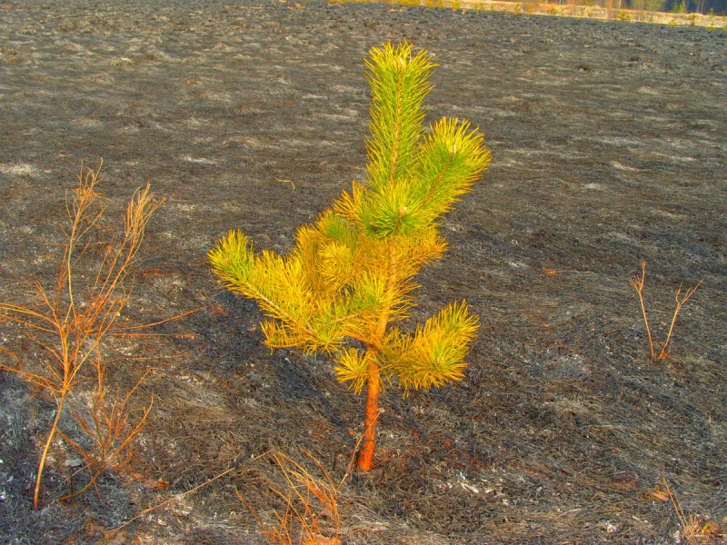
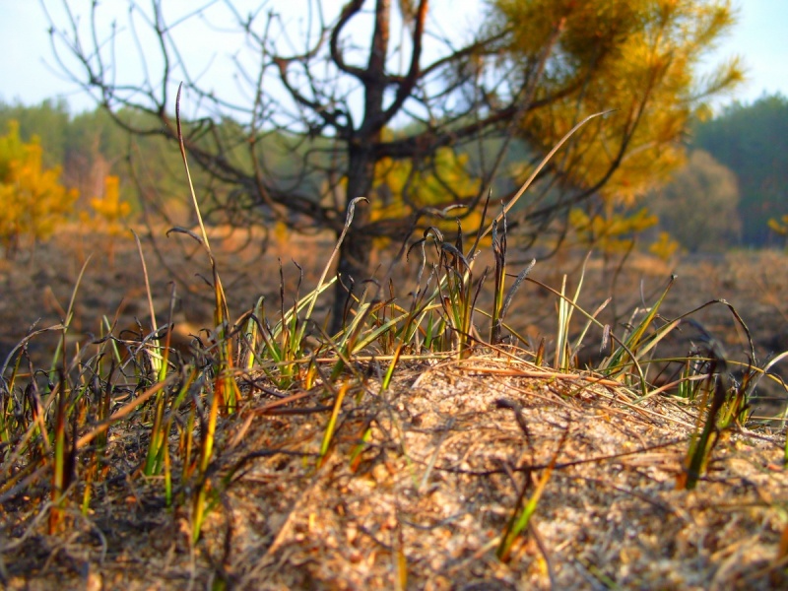
Хочу спросить я у людей: Представить трудно,
«Зачем сожгли моих друзей? что совсем недавно здесь
Кому подружки помешали?» зеленели травы и цвели цветы.
Теперь стою одна в печали. Но человек одной зажжённой спичкой
лишил нас этой красоты.
Внимание! Конкурс!

Slide 32
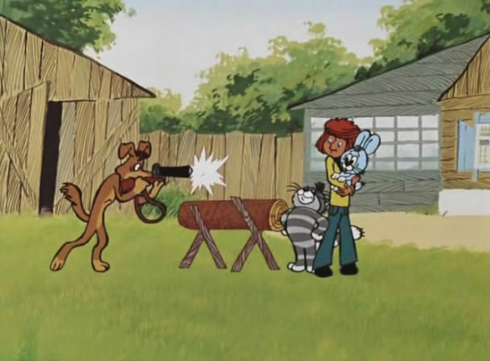
«Найди отличия»

Slide 33
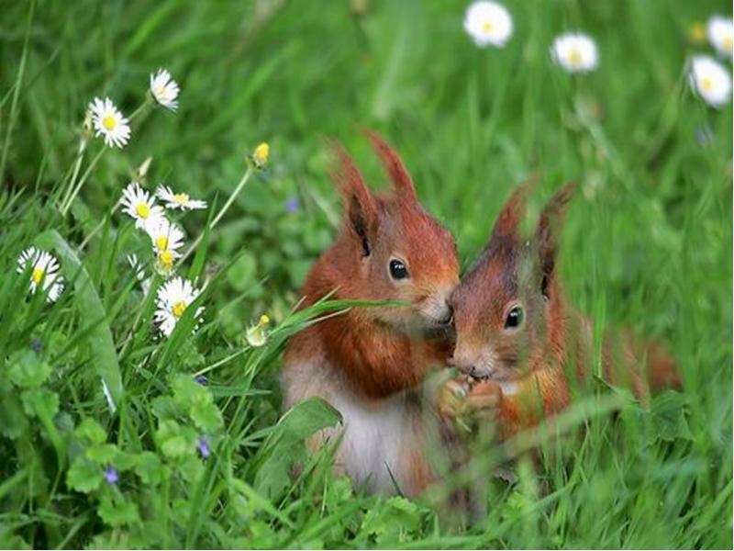
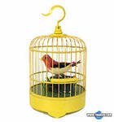
Игра «Четвёртый лишний»

Slide 34
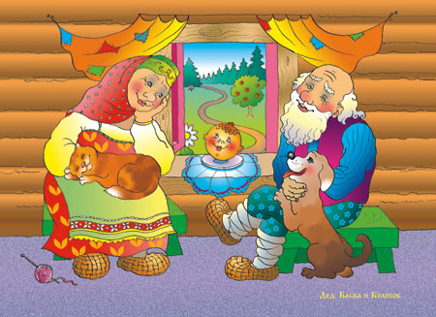
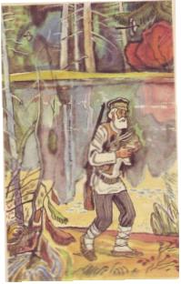
Игра «Узнай меня»

Slide 35
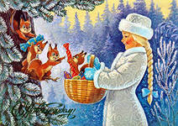
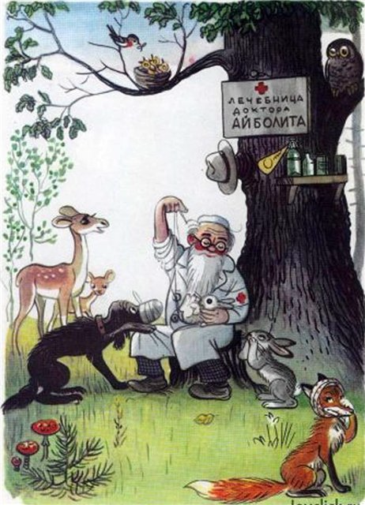
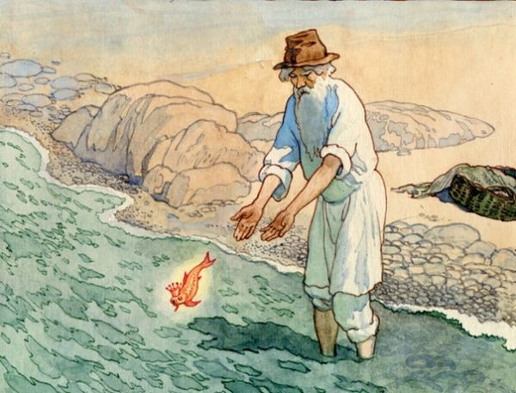
Картинная галерея «С любовью к Природе»

Slide 36
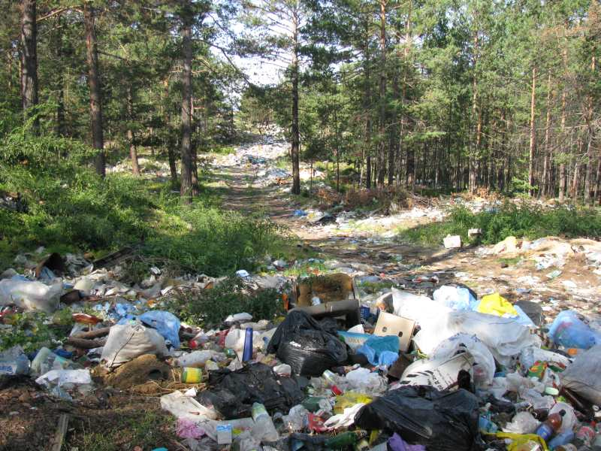
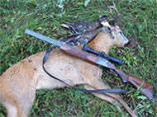
Таким поступкам скажем «Нет!»

Slide 37
Выводы
Проблема экологического воспитания и образования существовала, и будет существовать на протяжении развития общества. Правильное экологическое воспитание позволит в дальнейшем предотвратить многие экологические проблемы человечества. Именно в младшем школьном возрасте ребёнок получает основы систематических знаний; здесь развиваются и формируются особенности его характера, воли, нравственного облика.

Slide 38
«Наше выживание, защита окружающей среды могут оказаться лишь абстрактным понятием, если мы не внушим каждому ребёнку простую и убедительную истинную мысль: люди – это часть природы, мы должны любить наши деревья и реки, наши леса, как мы любим саму жизнь».

